Slide 1
LC19 : Application du premier principe de la thermodynamique à la réaction chimique
Niveau : CPGE
Prérequis : 1er principe, fonction d’état, réactino de combustion, réaction d’oxydo-réduction

Slide 3
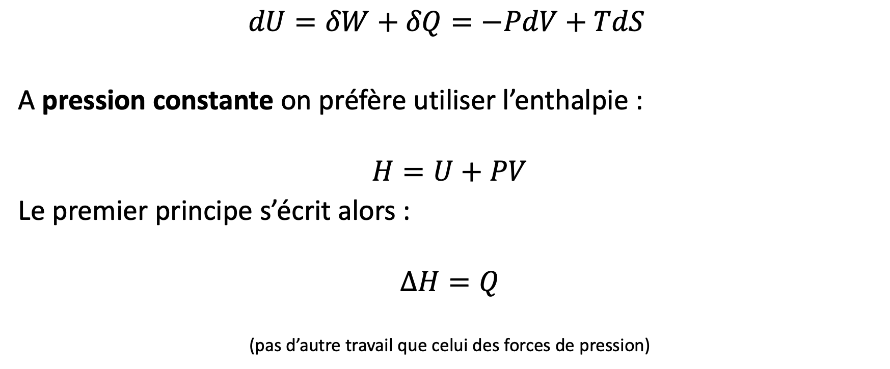
Rappel du premier principe
$$dU=δW+δQ=−PdV+TdS$$
A pression constante on préfère utiliser l’enthalpie :
$$H=U+PV$$
Le premier principe s’écrit alors :
$$ΔH=Q$$
(pas d’autre travail que celui des forces de pression)

Slide 5
Etat standard de référence
Etat standard de référence d’un élément: Etat standard de la phase stable à la température considérée à pression standard P°=1 bar
Exemples:
Chlore à 25°C : Cl_{2(g)} sous P° = 1 bar
Iode à 25°C : I_{2(s)} sous P° = 1 bar
Carbone à 25°C : C_{(graphite)} sous P°= 1 bar

Slide 7
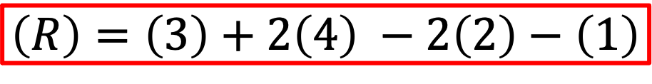
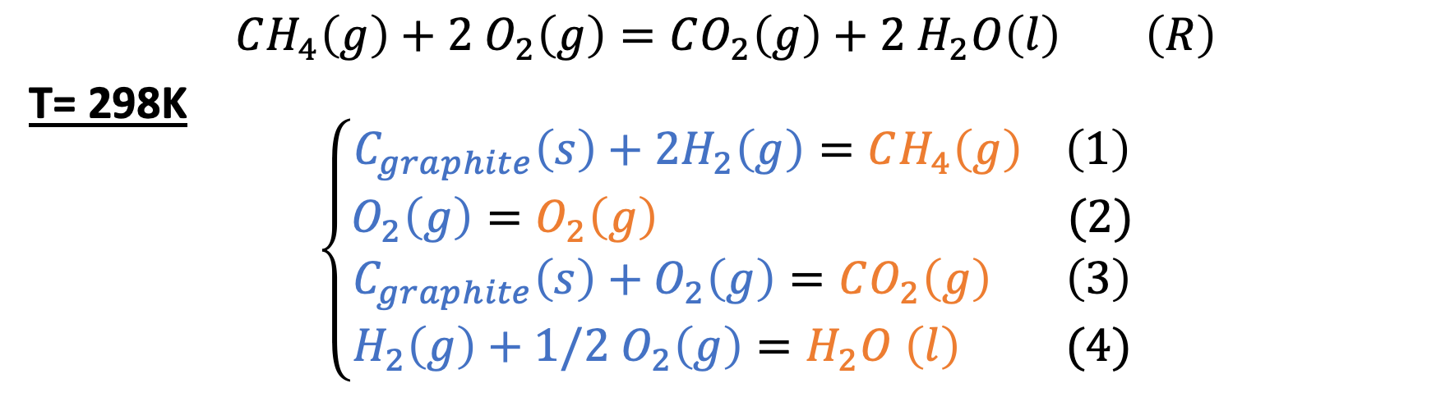
Application de la loi de Hess
$$CH_{4}\left(g\right)+2 O_{2}\left(g\right)=CO_{2}\left(g\right)+2 H_{2}O\left(l\right) \left(R\right)$$
T= 298K
$$\left\{\begin{aligned}\begin{aligned}C_{graphite}\left(s\right)+2H_{2}\left(g\right)=CH_{4}\left(g\right) \left(1\right) \\ O_{2}\left(g\right)=O_{2}\left(g\right) (2) \\ C_{graphite}\left(s\right)+O_{2}\left(g\right)=CO_{2}\left(g\right) \left(3\right)\end{aligned} \\ H_{2}\left(g\right)+1/2 O_{2}\left(g\right)=H_{2}O \left(l\right) (4)\end{aligned}\right.$$
Eléments dans leur ESR à T=298K
Corps simples ou composés intervenant dans la réaction
$$\left(R\right)=\left(3\right)+2\left(4\right) −2\left(2\right)−\left(1\right)$$

Slide 8
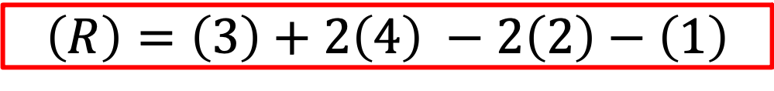
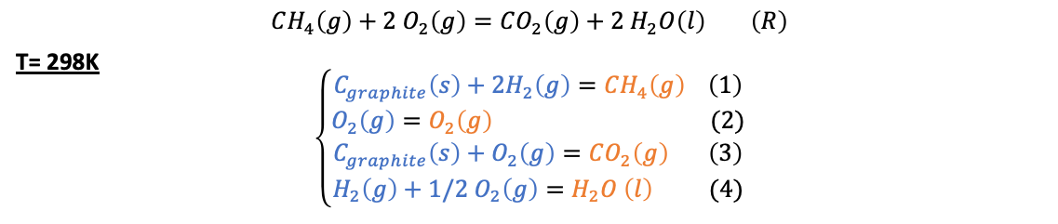
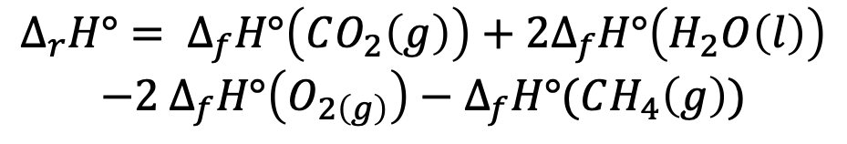
Application de la loi de Hess
$$CH_{4}\left(g\right)+2 O_{2}\left(g\right)=CO_{2}\left(g\right)+2 H_{2}O\left(l\right) \left(R\right)$$
T= 298K
$$\left\{\begin{aligned}\begin{aligned}C_{graphite}\left(s\right)+2H_{2}\left(g\right)=CH_{4}\left(g\right) \left(1\right) \\ O_{2}\left(g\right)=O_{2}\left(g\right) (2) \\ C_{graphite}\left(s\right)+O_{2}\left(g\right)=CO_{2}\left(g\right) \left(3\right)\end{aligned} \\ H_{2}\left(g\right)+1/2 O_{2}\left(g\right)=H_{2}O \left(l\right) (4)\end{aligned}\right.$$
$$Δ_{r}H°={ Δ}_{f}H°\left(CO_{2}\left(g\right)\right)+2Δ_{f}H°\left(H_{2}O\left(l\right)\right)$$
$$−2 Δ_{f}H°\left(O_{2\left(g\right)}\right)−Δ_{f}H°(CH_{4}\left(g\right))$$
Eléments dans leur ESR à T=298K
Corps simples ou composés intervenant dans la réaction
Loi de Hess
$$\left(R\right)=\left(3\right)+2\left(4\right) −2\left(2\right)−\left(1\right)$$

Slide 9
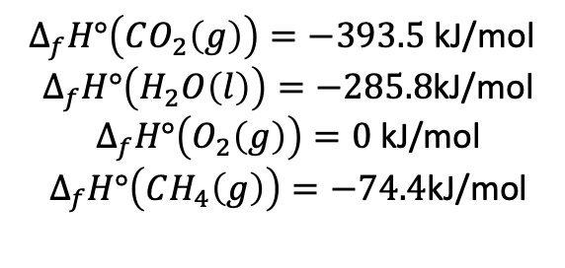
Application de la loi de Hess
$$CH_{4}\left(g\right)+2 O_{2}\left(g\right)=CO_{2}\left(g\right)+2 H_{2}O\left(l\right) \left(R\right)$$
T= 298K
$$\left\{\begin{aligned}\begin{aligned}C_{graphite}\left(s\right)+2H_{2}\left(g\right)=CH_{4}\left(g\right) \left(1\right) \\ O_{2}\left(g\right)=O_{2}\left(g\right) (2) \\ C_{graphite}\left(s\right)+O_{2}\left(g\right)=CO_{2}\left(g\right) \left(3\right)\end{aligned} \\ H_{2}\left(g\right)+1/2 O_{2}\left(g\right)=H_{2}O \left(l\right) (4)\end{aligned}\right.$$
$$Δ_{r}H°={ Δ}_{f}H°\left(CO_{2}\left(g\right)\right)+2Δ_{f}H°\left(H_{2}O\left(l\right)\right)$$
$$−2 Δ_{f}H°\left(O_{2\left(g\right)}\right)−Δ_{f}H°(CH_{4}\left(g\right))$$
Eléments dans leur ESR à T=298K
${ Δ}_{f}H°\left(CO_{2}\left(g\right)\right)=−393.5$ kJ/mol
$${ Δ}_{f}H°\left(H_{2}O\left(l\right)\right)=−285.8\text{kJ}\text{/}\text{mol}$$
$${ Δ}_{f}H°\left(O_{2}\left(g\right)\right)=0 \text{kJ}\text{/}\text{mol}$$
$${ Δ}_{f}H°\left(CH_{4}\left(g\right)\right)=−74.4\text{kJ}\text{/}\text{mol}$$
Corps simples ou composés intervenant dans la réaction
Loi de Hess
$$\left(R\right)=\left(3\right)+2\left(4\right) −2\left(2\right)−\left(1\right)$$

Slide 10
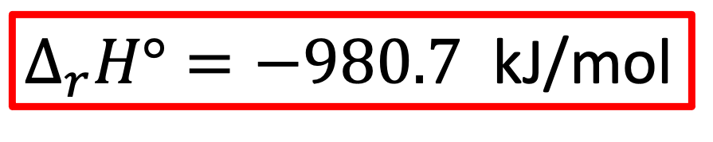
Application de la loi de Hess
$$CH_{4}\left(g\right)+2 O_{2}\left(g\right)=CO_{2}\left(g\right)+2 H_{2}O\left(l\right) \left(R\right)$$
T= 298K
$$\left\{\begin{aligned}\begin{aligned}C_{graphite}\left(s\right)+2H_{2}\left(g\right)=CH_{4}\left(g\right) \left(1\right) \\ O_{2}\left(g\right)=O_{2}\left(g\right) (2) \\ C_{graphite}\left(s\right)+O_{2}\left(g\right)=CO_{2}\left(g\right) \left(3\right)\end{aligned} \\ H_{2}\left(g\right)+1/2 O_{2}\left(g\right)=H_{2}O \left(l\right) (4)\end{aligned}\right.$$
$$Δ_{r}H°={ Δ}_{f}H°\left(CO_{2}\left(g\right)\right)+2Δ_{f}H°\left(H_{2}O\left(l\right)\right)$$
$$−2 Δ_{f}H°\left(O_{2\left(g\right)}\right)−Δ_{f}H°(CH_{4}\left(g\right))$$
Eléments dans leur ESR à T=298K
${ Δ}_{f}H°\left(CO_{2}\left(g\right)\right)=−393.5$ kJ/mol
$${ Δ}_{f}H°\left(H_{2}O\left(l\right)\right)=−285.8\text{kJ}\text{/}\text{mol}$$
$${ Δ}_{f}H°\left(O_{2}\left(g\right)\right)=0 \text{kJ}\text{/}\text{mol}$$
$${ Δ}_{f}H°\left(CH_{4}\left(g\right)\right)=−74.4\text{kJ}\text{/}\text{mol}$$
Corps simples ou composés intervenant dans la réaction
Loi de Hess
$$\left(R\right)=\left(3\right)+2\left(4\right) −2\left(2\right)−\left(1\right)$$
$Δ_{r}H°=−980.7$kJ/mol

Slide 12

Réacteur monobare adiabatique
T_{i}=298 K
P_{i}=P°
n CH₄(g), 2n O₂(g)
8n N₂(g) (air)
$$ΔH=Q=0$$
T_{f}
P_{f}=P_{i}=P°
n CO₂(g), 2n H₂O(l)
8n N₂(g) (air)

Slide 13

Réacteur monobare adiabatique
T_{i}=298 K
P_{i}=P°
n CH₄(g), 2n O₂(g)
8n N₂(g) (air)
$$ΔH=Q=0$$
T_{f}
P_{f}=P_{i}=P°
n CO₂(g), 2n H₂O(l)
8n N₂(g) (air)
T_{i}=298 K
P_{f}=P_{i}=P°
n CO₂(g), 2n H₂O(l)
8n N₂(g) (air)
$$ΔH_{1}=Δ_{r}H ξ_{f}$$

Slide 14

Réacteur monobare adiabatique
T_{i} = 298K
P_{i}=P°
n CH₄(g), 2n O₂(g)
8n N₂(g) (air)
$$ΔH=Q=0$$
T_{f} = ?
P_{f}=P_{i}=P°
n CO₂(g), 2n H₂O(l)
8n N₂(g) (air)
T_{i} = 298K
P_{f}=P_{i}=P°
n CH₄(g), 2n O₂(g)
8n N₂(g) (air)
$$ΔH_{1}=Δ_{r}H ξ_{f}$$
$$ΔH_{2}=C_{p,tot}ΔT$$

Slide 15

Réacteur monobare adiabatique
T_{i}
P_{i}=P°
n CH₄(g), 2n O₂(g)
8n N₂(g) (air)
$$ΔH=Q=0$$
T_{f}
P_{f}=P_{i}=P°
n CH₄(g), 2n O₂(g)
8n N₂(g) (air)
(adiabatique)
T_{i}
Pi
n CH₄(g), 2n O₂(g)
8n N₂(g) (air)
$$ΔH_{1}=Δ_{r}H ξ_{f}$$
$$ΔH_{2}=C_{p,tot}ΔT$$
(T,P fixés)
(P et composition fixés)

Slide 16


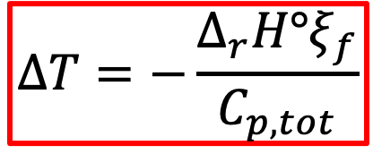


Calcul de la variation de température
T_{i}
P_{i}=P°
n CH₄(g), 2n O₂(g)
8n N₂(g) (air)
$$ΔH=Q=0$$
T_{f}
P_{f}=P_{i}=P°
n CO₂(g), 2n H₂O(l)
8n N₂(g) (air)
(adiabatique)
$$ΔH=ΔH_{1}+ΔH_{2}=0$$
T_{i}
Pi
n CO₂(g), 2n H₂O(l)
8n N₂(g) (air)
$$ΔH_{1}=Δ_{r}H ξ_{f}$$
$$ΔT=−\frac{Δ_{r}H°ξ_{f}}{C_{p,tot}}$$
$$ΔH_{2}=C_{p,tot}ΔT$$
(T,P fixés)
(P et composition fixés)

Slide 17
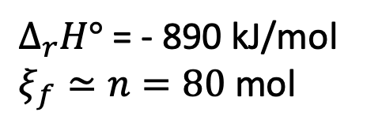
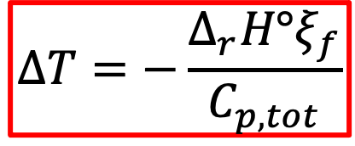
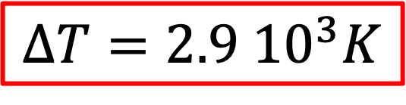
Calcul de la variation de température
T_{i}
P_{i}=P°
n CH₄(g), 2n O₂(g)
8n N₂(g) (air)
$$ΔH=Q=0$$
T_{f}
P_{f}=P_{i}=P°
n CO₂(g), 2n H₂O(l)
8n N₂(g) (air)
(adiabatique)
$$ΔH=ΔH_{1}+ΔH_{2}=0$$
T_{i}
Pi
n CO₂(g), 2n H₂O(l)
8n N₂(g) (air)
$$ΔT=−\frac{Δ_{r}H°ξ_{f}}{C_{p,tot}}$$
$$ΔH_{1}=Δ_{r}H ξ_{f}$$
$$ΔH_{2}=C_{p,tot}ΔT$$
(T,P fixés)
(P et composition fixés)
$Δ_{r}H°$ = - 890 kJ/mol
$ξ_{f}≃n=80$ mol
Composé | CO₂(g) | N₂(g) | H₂O(l)
c_{p} (J/K/mol) | 45 | 30 | 75.2
$$C_{p,tot}=n c_{p}\left(CO_{2}\left(g\right)\right)+2n c_{p}\left(H_{2}O\left(l\right)\right)+8n c_{p}\left(N_{2}\left(g\right)\right)\text{ = }\text{24} kJ/K$$
$$ΔT=2.9 {10}^{3}K$$

Slide 19
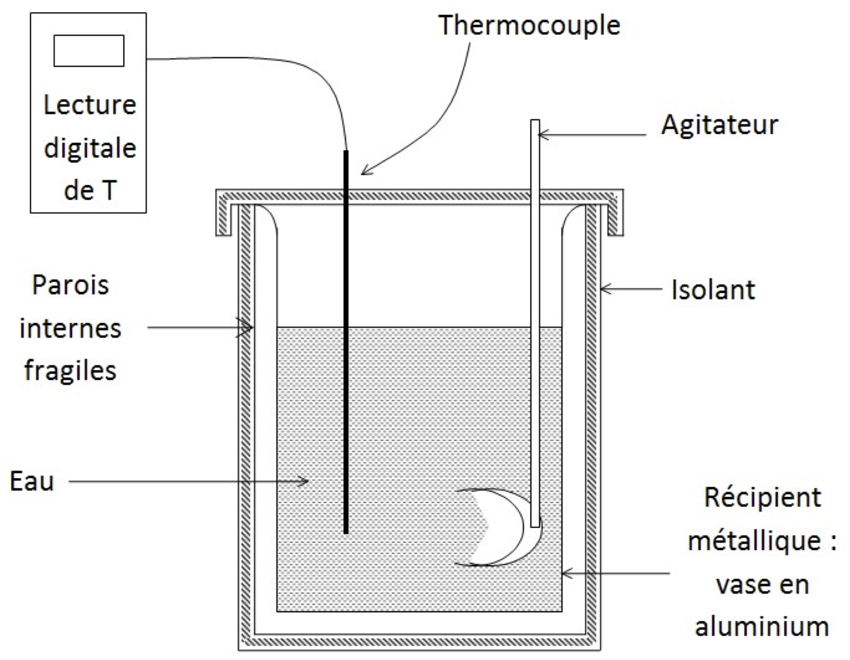
Calorimétrie
Calorimètre :
réacteur adiabatique (isolant) isobare
Mélange réactionnel

Slide 21
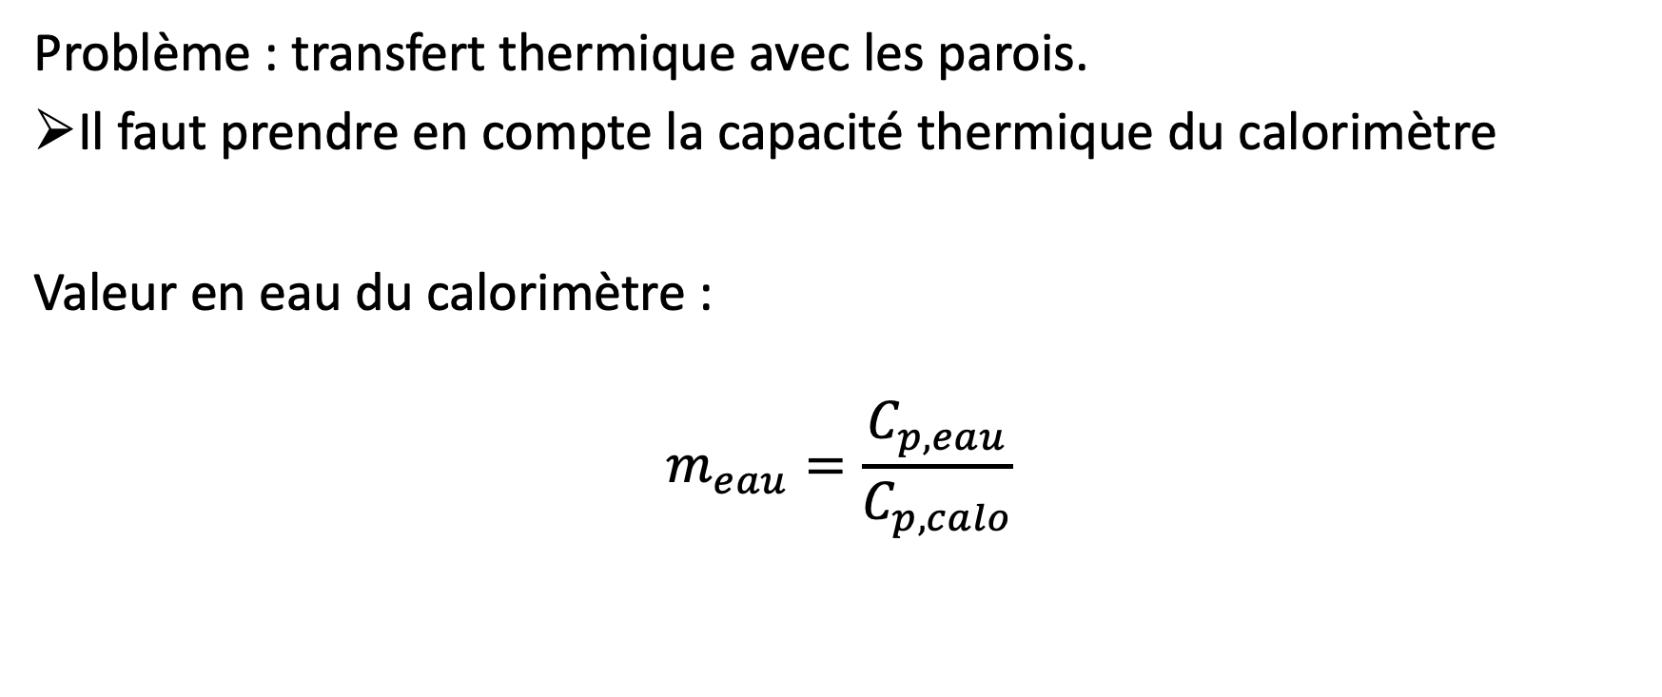
Valeur en eau du calorimètre
Problème : transfert thermique avec les parois.
Il faut prendre en compte la capacité thermique du calorimètre
Valeur en eau du calorimètre :
$$m_{eau}=\frac{C_{p,eau}}{C_{p,calo}}$$

Slide 23
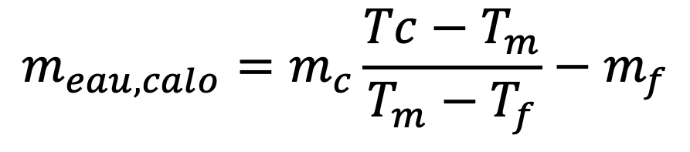
Détermination d’une valeur en eau
Ajout de mc=200 g à Tc
mf = 200g à Tf
Calorimètre à Tf
M = mc +mf = 400g à Tm
Calorimètre à Tm
$$m_{eau,calo}=m_{c}\frac{Tc−T_{m}}{T_{m}−T_{f}}−m_{f}$$

Slide 25
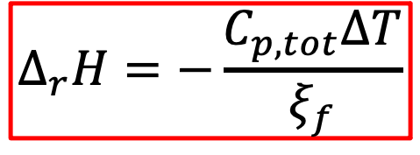

Détermination d’une enthalpie de réaction
$$Δ_{r}H=−\frac{C_{p,tot}ΔT}{ξ_{f}}$$
C_p,tot est la capacité calorifique des espèces considérées et celle du calorimètre.
$$K°∼{10}^{37}≫1$$
$$Cu^{2+}\left(aq\right)+Zn\left(s\right)⇄Cu\left(s\right)+Zn^{2+}(aq)$$

Slide 26
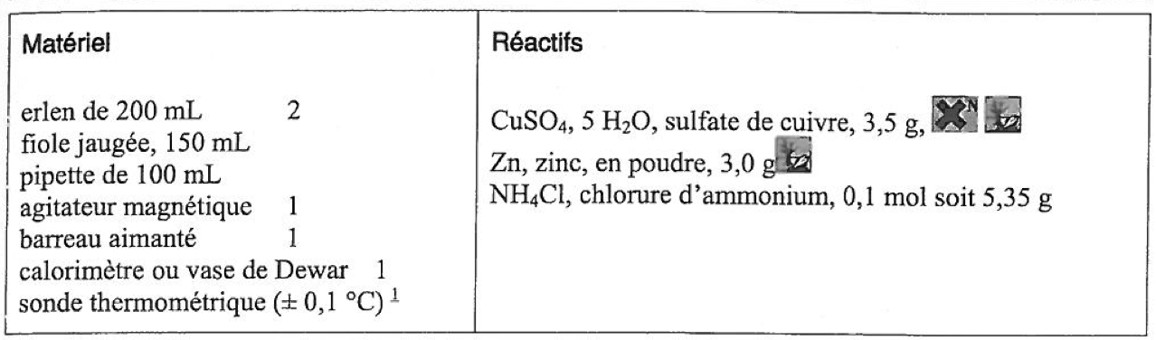
Matériel

Slide 27
Protocole
https://d788ea8e-e769-4c65-8bcf-2d70431633a3.filesusr.com/ugd/f779da_2f38c720fa344199b73830cebb606027.pdf

